Slide 1

52º Congresso Nacional da ABIPEM
26 a 28 de junho - Foz do Iguaçu/PR

Slide 2


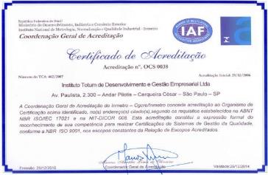



Instituto Totum - Organismo de certificação acreditado pela Coordenação Geral de Acreditação do Inmetro para três escopos:
Gestão de Qualidade NBRISO9001, sob número OCS 0038
Certificação de Pessoas, sob número OPC 0017.
Verificação de Declarações de Gases de Efeito Estufa (GEE), sob número OVV 0009.

Slide 3
Qual é a importância de uma certificadora na acreditação dos processos de uma empresa?
Definição do termo “Acreditação” pelo INMETRO:
Reconhecimento formal por um organismo de acreditação, de que um Organismo de Avaliação de Conformidade – OAC (que pode ser um laboratório, organismo de certificação ou organismo de inspeção) atende a requisitos previamente definidos, demonstrando ser competente para realizar suas atividades com confiança.
Esse processo de acreditação engloba auditorias periódicas nas instalações do organismo, onde são avaliadas: competência técnica do pessoal envolvido nas atividades, documentações do sistema de gestão, além de mecanismos de independência e imparcialidade.
Um organismo acreditado é INDEPENDENTE, portanto, suas decisões não são afetadas por qualquer das partes envolvidas, garantindo a lisura do processo.

Slide 4


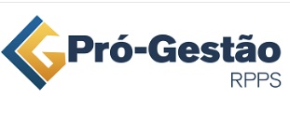

Outras acreditações do Instituto Totum no mercado:
Certificação da ANPROTEC voltada para incubadoras apoiadoras de empresas
Política Nacional de Biocombustíveis da ANP
Programa de Melhoria da Manutenção de Veículos a Diesel – PMMVD

Slide 5
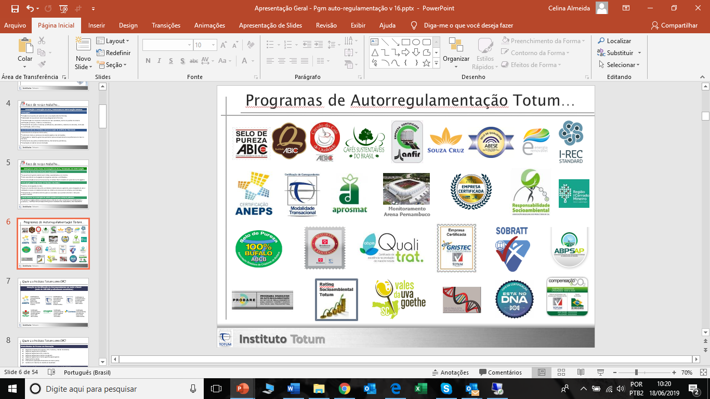
Outras acreditações do Instituto Totum no mercado:

Slide 6
Programa de Certificação Institucional e Modernização da Gestão dos Regimes Próprios de Previdência Social da União, dos Estados, do Distrito Federal e dos Municípios – Pró-Gestão
O Pró-Gestão tem por objetivo incentivar os RPPS a adotarem melhores práticas de gestão previdenciária, que proporcionem maior controle dos seus ativos e passivos e mais transparência no relacionamento com os segurados e a sociedade.
As vantagens que a certificação proporciona para as organizações:
Melhoria na organização das atividades e processos;
Aumento da motivação por parte dos colaboradores;
Incremento da produtividade;
Redução de custos e do retrabalho;
Transparência e facilidade de acesso à informação;
Perpetuação das boas práticas pela padronização;
Reconhecimento no mercado onde atua.

Slide 7


Fluxo do Processo de Certificação
Contratação da Entidade Certificadora
Preenchimento do Termo de Adesão e envio à Secretária de Previdência.
2º
1º
Realização da Auditoria de Certificação
8º
3º
Renovação da Certificação (após 3 anos da certificação inicial)
Emissão do Termo de Concessão da Certificação Institucional e do Certificado
Realização da auditoria de supervisão (anual) – obrigatória somente para níveis III e IV.
4º
7º
Divulgação do RPPS certificado no Site do Instituto Totum.
Envio da informação do RPPS certificado para Secretaria de Previdência.
5º
6º

Slide 8
Requisitos de auditoria
Três dimensões:
Controles Internos
Governança Corporativa
Educação Previdenciária.
Dimensão | Nível I |  | Nível II |  | Nível III |  | Nível IV
 | Total de Requisitos | Deverão ser atingidas pelo menos 50% das ações em cada dimensão | Total de Requisitos | Deverão ser atingidas pelo menos 50% das ações em cada dimensão | Total de Requisitos | Deverão ser atingidas pelo menos 50% das ações em cada dimensão | Total de Requisitos | Deverão ser atingidas todas as ações
Controle Interno | 06 | 3 | 06 | 3 | 06 | 3 | 06 | 06
Governança Corporativa | 16 | 8 | 16 | 8 | 16 | 8 | 16 | 16
Educação Previdenciária | 2 | 1 | 2 | 1 | 2 | 1 | 2 | 2
Total de ações a serem atendidas | 17 ações (70%) |  | 19 ações (79%) |  | 21 ações (87%) |  | 24 ações (100%)

Slide 9
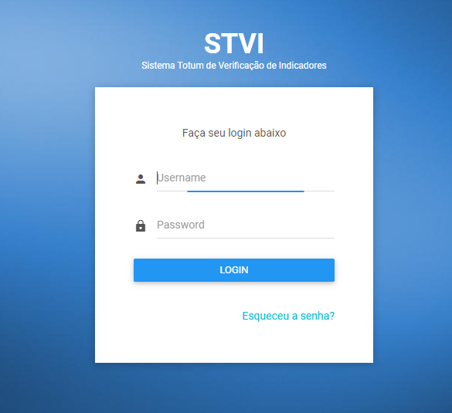
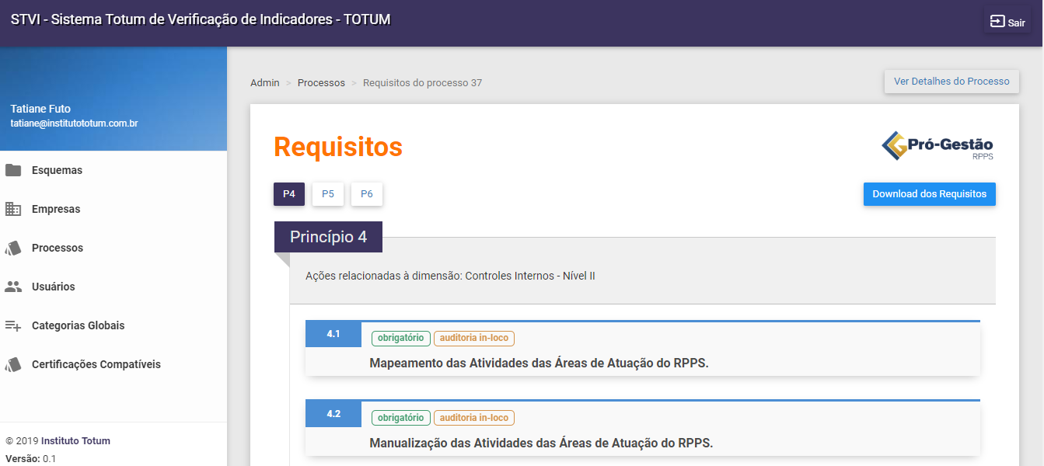
Processo 100% informatizado
O Instituto Totum possui uma plataforma eletrônica exclusiva para realização das auditorias do Pró-Gestão.

Slide 10
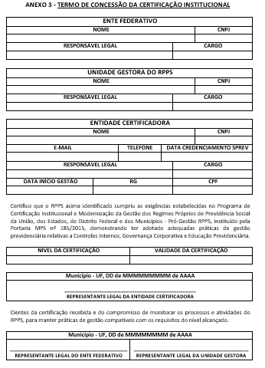

Certificação concluída
Após conclusão favorável e recomendação do processo de certificação, a decisão da certificação é realizada pelo Gestor Técnico do Instituto Totum e o certificado e termo de concessão são emitidos.

Slide 11

Obrigada!
Celina Almeida
Instituto Totum
Tel: 11 3372-9576
E-mail: calmeida@institutototum.com.br

